Slide 1
03 プラスチックと環境問題
調べ学習のテーマとして

Slide 2
中学校学習指導要領（平成29年告示）該当箇所
理科 第１分野
（7）科学技術と人間
（ｱ）エネルギーと物質
イ 様々な物質とその利用
日常生活や社会では，様々な物質が幅広く利用されていることを理解するとともに，物質の有効な利用が大切であることを認識する。
プラスチックなど人工的につくられた物質を取り上げ，日常生活や社会で，幅広く利用されて私たちの豊かな生活を支えていることを理解させる。その際，プラスチックに関しては，その性質，用途などについて触れる。例えば，ポリエチレン（PE）ではつくりに触れ，ポリエチレンテレフタラート（PET）では有効な利用について触れることなどが考えられる。

Slide 3
この資料の活用例
調べ学習の手がかりとして生徒が興味を持ちそうな観点をあげています。

Slide 4
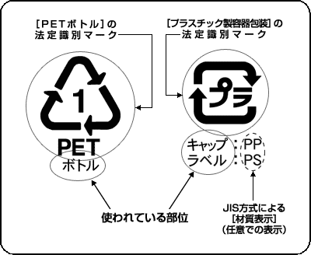
ペットボトルの表示を手掛かりに次のようなことを調べてみよう
①三角のPETマークの矢印の意味は？
②数字の“１”の意味は？２，３はあるのか？
③PETって何の略？
④キャップのPP ラベルのPSの意味は？
⑤四角のプラマークの意味は？
⑥プラスチックごみのリサイクルの現状は？
⑦プラスチックごみのリサイクルの課題は？
⑧プラゴミは鳥や海の生き物に影響を与えているのか？
⑨マイクロプラスチックとは？
⑩マイクロプラスチックの生体への影響は？
⑪プラスチックごみ削減に向けた世界の取り組みは？
⑫プラスチックごみ削減のためにできることは？

Slide 5
①三角のPETマークの矢印の意味は？
三角マークの矢印はリサイクルを意味しています。
資源有効利用促進法に基づく政令により、指定されたPET容器を類似の物品と分別して回収し、再生資源として利用するために表示が義務付けられています。

Slide 6
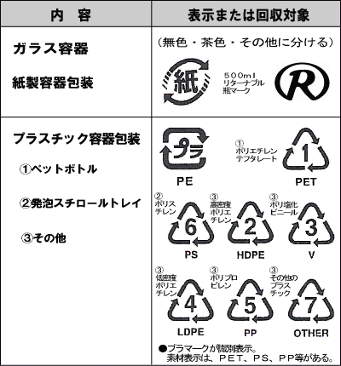
②数字の“１”の意味は？２，３はあるのか？
三角マークの中の数字は、米国プラスチック産業協会（SPI）によるプラスチックを識別する数字で、１はPET（ポリエチレンテレフタラート）を示します。
米国プラスチック産業協会（SPI）は２～７の数字を右図のように割り振っています。現在、日本では材質を表示する場合はJIS （日本産業規格）に準拠したアルファベットによる樹脂略号表記（PP,PSなど）によることが推奨されています。

Slide 7
③PETって何の略？
PETとはポリエチレンテレフタラートの略です。
石油製品から合成するエチレングリコールとテレフタル酸という物質を多数、重合させてつくります。
透明で圧力に強い性質をもつのでペットボトルや飲料用カップに使われています。
＊ＰＥＴ（Polyethyleneterephthalate）の読み方として、学習指導要領ではポリエチレンテレフタラートとされています。一方、資源有効利用促進法ではポリエチレンテレフタレートとなっています。この資料では学習指導要領に沿って、基本的にポリエチレンテレフタラートとしました。

Slide 8
④キャップのPP ラベルのPSの意味は？よく見るPEって何？
PPはポリプロピレンという合成樹脂の略です。
PPは比較的熱に強く、柔軟性をもつ樹脂で、食品容器，ペットボトルのふた，不識布マスクなどに使われています。石油製品から合成されます。
PSはポリスチレンという合成樹脂の略です。
硬質の樹脂で、食品のラベルやCDのケースなどに使われています。
発泡させたものはいわゆる発泡スチロールです。熱保温性があり、食品容器などに使われています。石油製品から合成されます。
ＰＰ
ＰＳ

Slide 9
PEはポリエチレン合成樹脂の略です。
油や薬品に強い性質を持ち、PPに次いで多く生産されています。食品などの包装材，容器、バケツのようなプラスチック製品として広く用いられています。
石油製品から合成するエチレンという物質を重合させて合成します。
ＰＥ

Slide 10
⑤四角のプラマークの意味は？
容器包装リサイクル法に基づき、特定事業者にリサイクルが義務付けられているプラスチック製容器包装であることの識別マークです。
消費者はこのマークによって分別を行います。
市町村は分別収集を行います。
特定事業者は回収されたものを、融解して成形加工する（マテリアルリサイクル）、化学反応により分解して資源として再利用する（ケミカルリサイクル）、燃焼させた熱を利用する（サーマルリサイクル）などして再利用します。

Slide 11
⑥プラスチックごみのリサイクルの現状は？
一般社団法人プラスチック循環利用協会によると、2023年におけるプラスチックの生産量は887万トンと推定されています。「廃プラ総排出量」は、製品寿命の短い包装・容器分野の「国内樹脂製品消費量」減少の影響を受けて769万tと前年比52万t減となりました。
排出されたプラスチックは「容器包装リサイクル法」の他、さまざまな法律に基づいて回収されています。
回収後は64％が発電焼却などのサーマルリサイクルなどとして、22％が再生材料として（マテリアルリサイクル）、3 ％が化学原料などとして（ケミカルリサイクル）有効活用されています。有効利用されていないものの処理・処分方法については、単純焼却が約8 ％、埋立処理が約3 ％と推計されています。
出典：一般社団法人プラスチック循環利用協会WEBサイト プラスチックを取り巻く国内外の状況 令和２年１１月２０日 環境省資料

Slide 12
プラスチックのマテリアルフロー（2023年）
生産
使用・排出
回収
リサイクル・処理
樹脂生産
887万トン
使用済製品排出量
710万トン
廃プラ総排出量
769万トン
容器包装リサイクル法
マテリアルリサイクル 177万トン
リサイクル
25％
家電リサイクル法
ケミカルリサイクル 26万トン
小型家電リサイクル法
発電焼却
236万トン
自動車リサイクル法
ｻｰﾏﾙ
ﾘｻｲｸﾙ
64％
固形燃料等
195万トン
建設リサイクル法
熱利用焼却 ガス化
61万トン
可燃ごみなど
未利用
11％
生産・加工ロス量
58万トン
単純焼却 埋立
82万トン
出典：一般社団法人プラスチック循環利用協会WEBサイト プラスチックを取り巻く国内外の状況 令和２年１１月２０日 環境省資料

Slide 13
⑦プラスチックごみのリサイクルの課題は？
・樹脂の生産量に対する排出量の割合が高く、寿命が短い製品の割合が高いことが伺われます。
・マテリアルとケミカルリサイクルをあわせたリサイクル率は25％程度で推移していますが、業界全体や国としての数値目標は設定されていません。
・温室効果ガスを排出する、サーマルリサイクルの割合が高くなっています。
・容器包装以外のプラスチック製品は多くが可燃ごみとして廃棄されることとなります。

Slide 14
⑧プラゴミは鳥や海の生き物に影響を与えているのか？
プラスチックは環境中で分解されづらく、最終的には河川などから海へと流れ込みます。
既に世界の海に存在しているといわれるプラスチックごみは、合計で1億5,000万トン(※１)。そこへ少なくとも年間800万トンが、新たに流入していると推定されています(※2)。
2050年には海洋プラスチックごみは海の魚の量を上回るとも予想されています。 (※3)
海洋ごみの影響により、魚類、海鳥、アザラシなどの海洋哺乳動物、ウミガメを含む少なくとも約700種もの生物が傷つけられたり死んだりしています。このうち実に92 ％がプラスチックの影響、例えば漁網などに絡まったり、ポリ袋を餌と間違えて摂取することによるものです(※4)。プラスチックごみの摂取率は、ウミガメで52 ％(※5)、海鳥の90 ％(※6)と推されています。
資料WWFジャパン webサイト
Notes:
(※1) McKinsey & Company and Ocean Conservancy (2015) (※2) WORLD ECONOMIC FORUM(2016) (※3) World Economic Forum(2016) The New Plastics Economy:Rethinking the future of pastics (※4) Gall & Thompson (2015) (※5) Schuyler, Qamar A., et al. (※6) Wilcox, Chris, Erik Van Sebille, and Britta Denise Hardesty. (2015)

Slide 15
⑨マイクロプラスチックとは？
プラスチック製品は使用されるうちに摩耗し、紫外線や温度変化などの影響を受けて劣化します。これにより、目には見えないほどの小さな粒子が発生し、環境中に放出されることが分かっています。特に適切に処理されなかったプラスチックゴミは、劣化が進むことで微細なプラスチック（マイクロプラスチック）となり、大気や水、食品を通じて人体に取り込まれる可能性が高まります。

Slide 16
⑩マイクロプラスチックの生体への影響は？
最新の研究では人体への侵入が確認され、血液や血管に蓄積することで深刻な健康リスクをもたらす可能性が示唆されています。
イタリア・ナポリの研究チームは、動脈硬化症の患者304人を対象に、血管内のプラーク（脂肪などの塊）を調査しました。その結果、約半数の患者のプラークからプラスチック粒子が検出されたのです。
さらに、研究チームは3年間にわたり疫学調査を実施。その結果、血管内にプラスチックが検出された患者は、心筋梗塞や脳卒中などの重大な疾患を発症するリスクが約4.5倍も高いことが分かりました。
出典： NHK【クローズアップ現代】人体からプラスチック粒子が検出！2025年2月3日放送

Slide 17
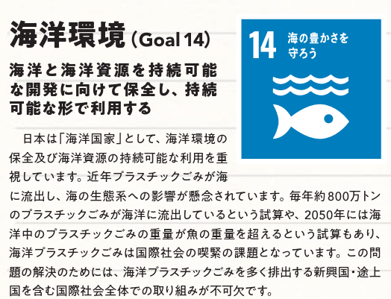
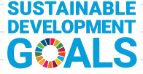
⑪プラスチックごみ削減に向けた世界の取り組みは？
海洋プラスチックごみの問題は、国際社会が取り組むべき喫緊の課題とされ、SDGｓのGoal 14海洋環境の目標の中でも明確に位置付けられています。

Slide 18
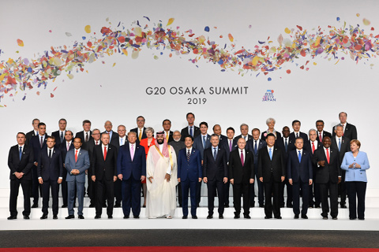
■大阪ブルー・オーシャンビジョン
2019年6月に開催されたG20大阪サミットにおいて、日本は2050年までに海洋プラスチックごみによる追加的な汚染をゼロにまで削減することを目指す「大阪ブルー・オーシャン・ビジョン」を提案し、首脳間で共有されました。他国や国際機関等にもビジョンの共有を呼びかけ、2021年5月現在、87の国と地域が共有しています。
出典：外務省G20大阪サミットWEBサイト https://www.mofa.go.jp/mofaj/gaiko/g20/osaka19/jp/photos/

Slide 19
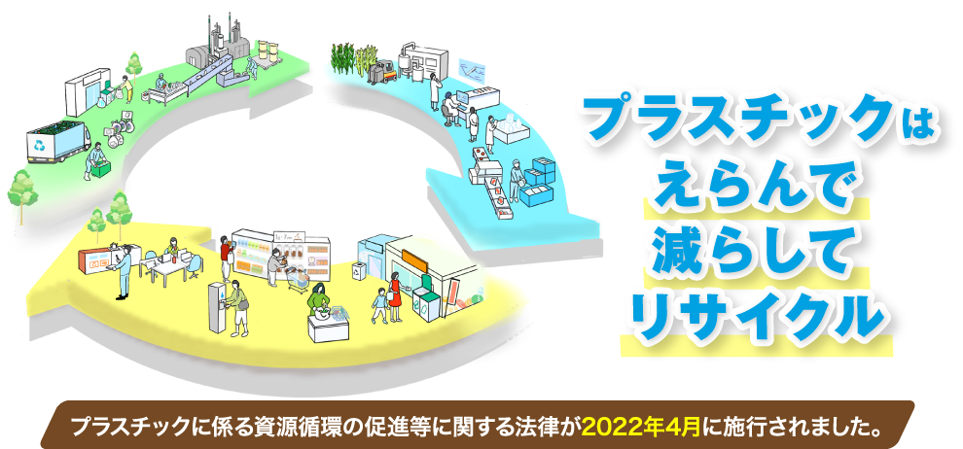
■プラスチック資源循環戦略
「大阪ブルー・オーシャン・ビジョン」に加え、地球温暖化対策、資源循環も背景に、令和元年5月に「プラスチック資源循環戦略」 （令和元年5月31日消費者庁・外務省・財務省・文部科学省・厚生労働省・農林水産省・経済産業省・国土交通省・環境省）を策定しました。
さらに、令和3年6月には、「プラスチックに係る資源循環の促進等に関する法律」が成立しました。
出典：環境省ホームページhttps://plastic-circulation.env.go.jp/about

Slide 20
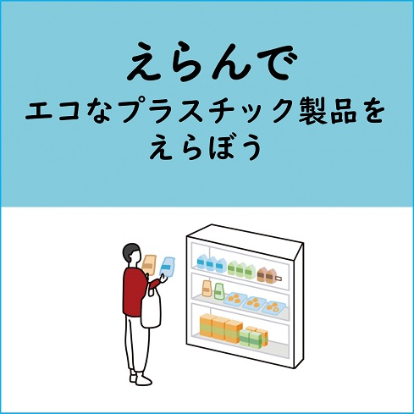
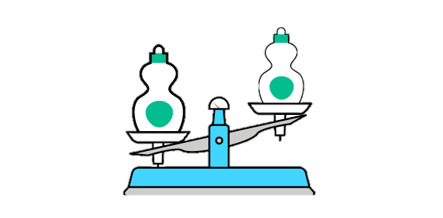
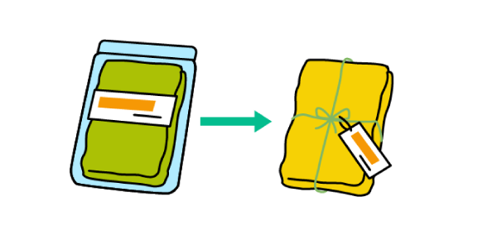
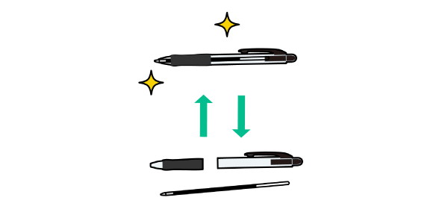
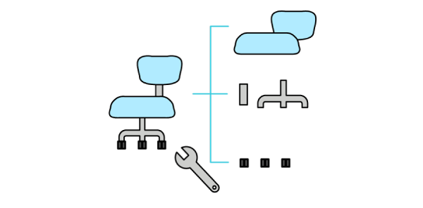
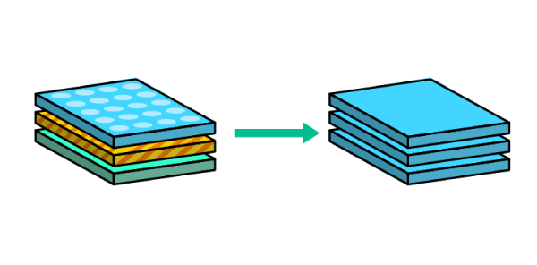
⑫プラスチックごみ削減に向けてできることは？
１.よりよい製品を選ぼう
2025年までにリユース・リサイクル可能なデザインに
その製品は、、
コンパクト化されていますか？
簡易包装されていますか？
長持ちしますか？
部品の再使用ができますか？
単一素材化されていますか？
分解してリサイクル
できますか？
出典：環境省ホームページhttps://plastic-circulation.env.go.jp/about/shohisha/seido

Slide 21
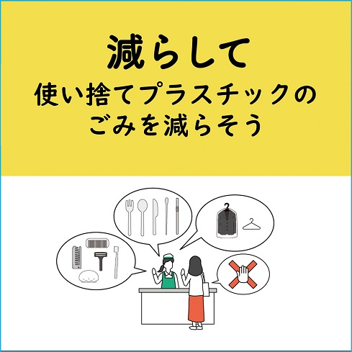
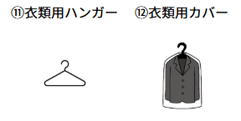
２.使い捨て製品は断りましょう
2030年までにワンウェイプラスチックを累積25 ％排出抑制
①コンビニ、飲食店などで
②ホテル、旅館などで
③クリーニング店で
出典：環境省ホームページhttps://plastic-circulation.env.go.jp/about/shohisha/gorika

Slide 22
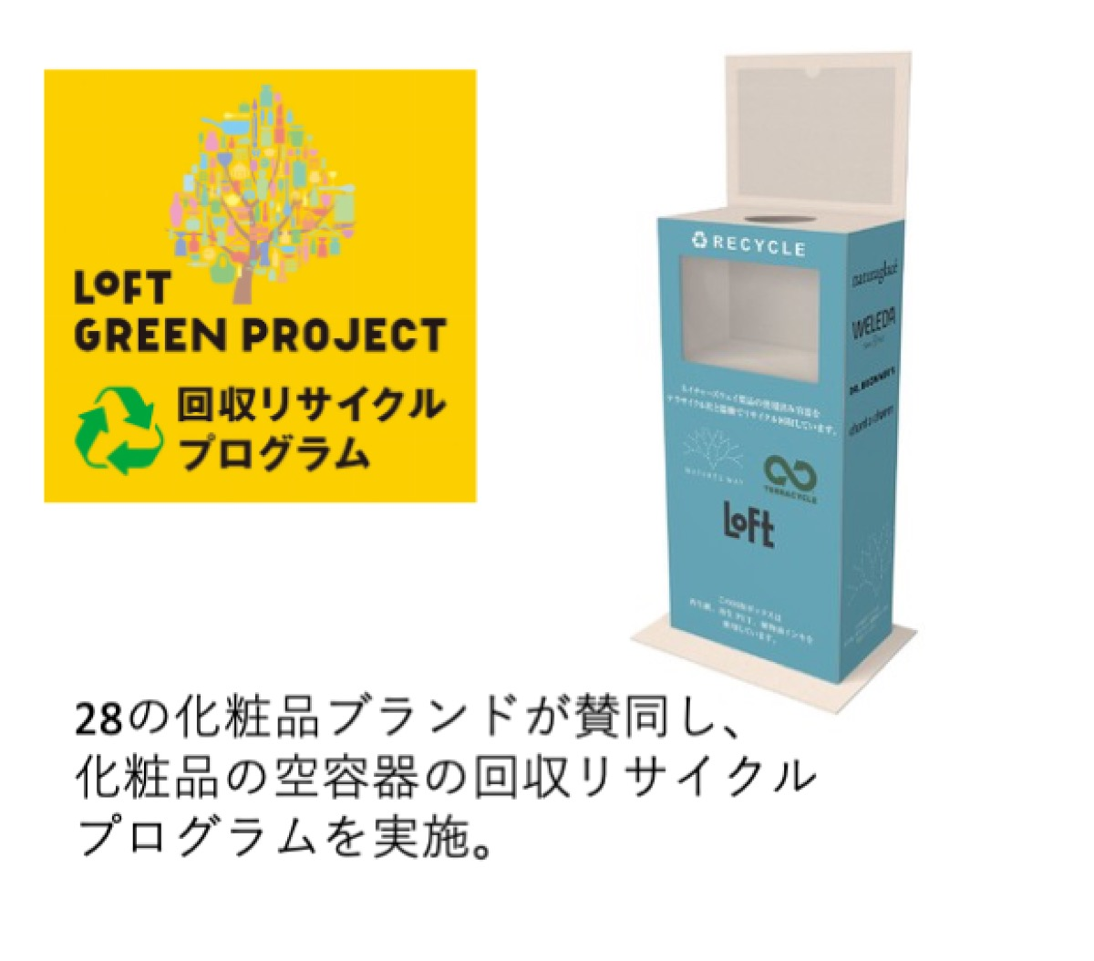
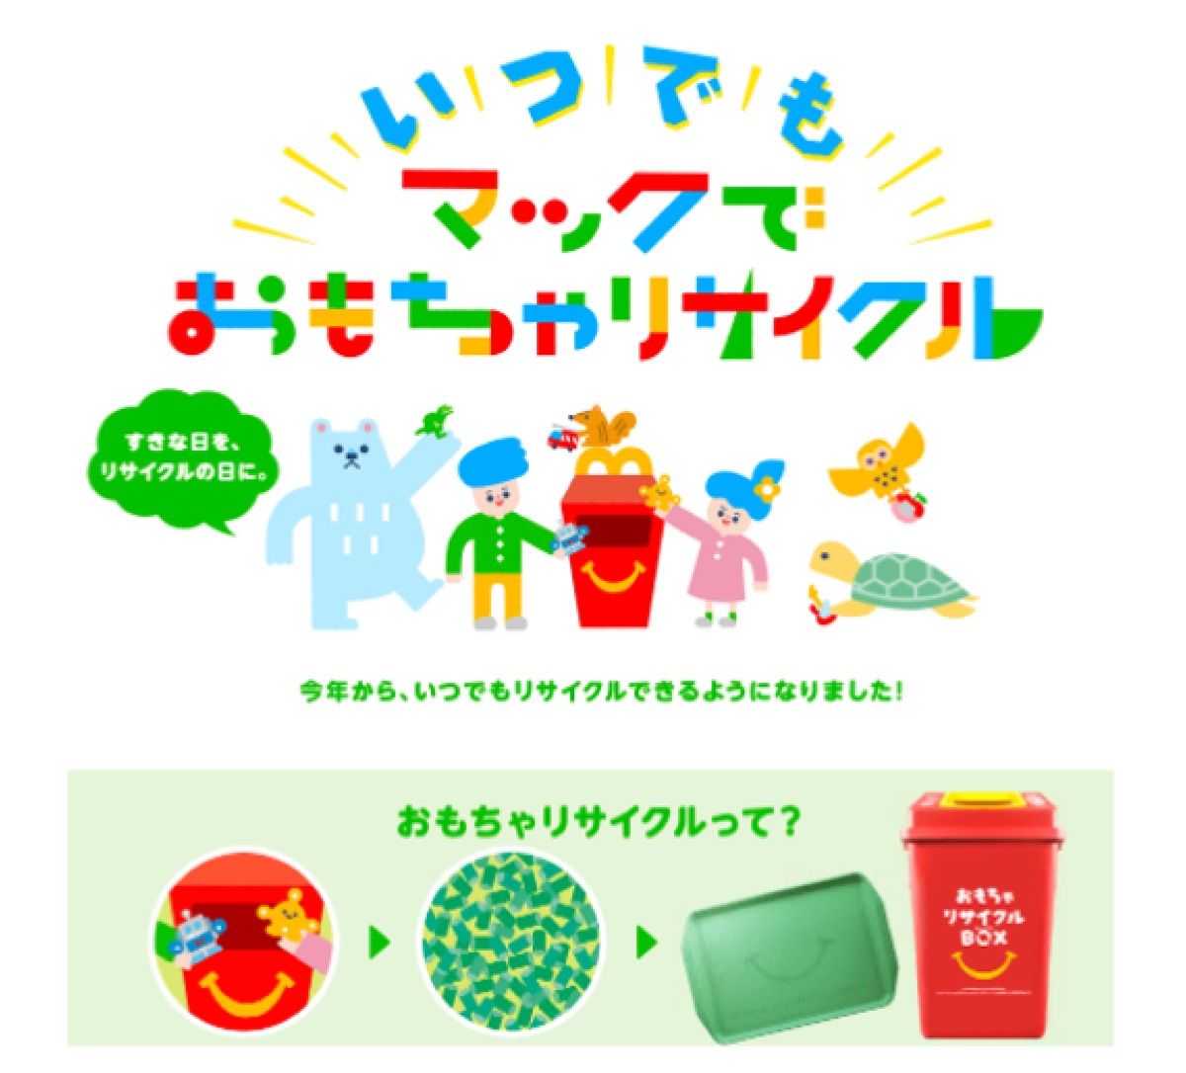
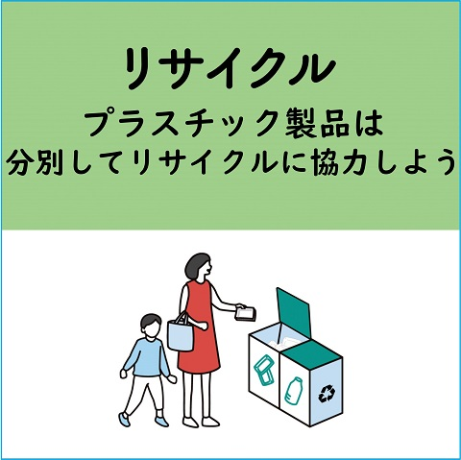
３.これまで以上にリサイクルしましょう
2035年までに使用済みプラスチックを100 ％リユース・リサイクル等により、有効利用
化粧品容器
歯ブラシ
おもちゃ
出典）ライオン株式会社 HP
https://www.lion.co.jp/ja/csr/toothbrush-recycling/
出典）株式会社ロフト HP
https://www.loft.co.jp/news/detail.php?news_id=319549
出典）日本マクドナルド株式会社 HP
https://www.mcdonalds.co.jp/family/toy_recycle/
出典：環境省ホームページhttps://plastic-circulation.env.go.jp/about/shohisha/recycle

Slide 23
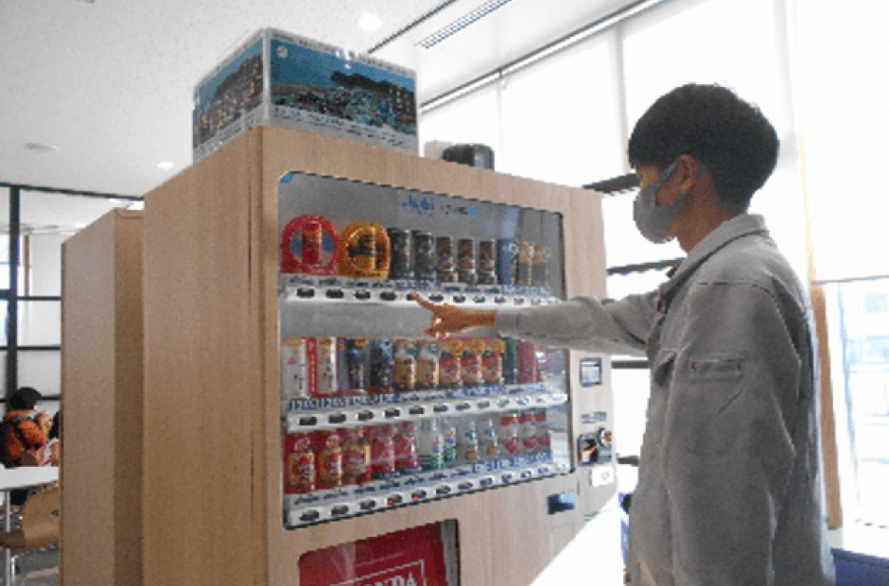
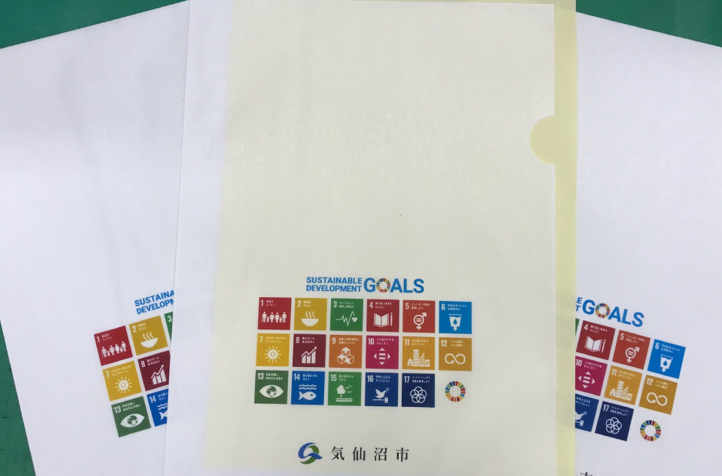
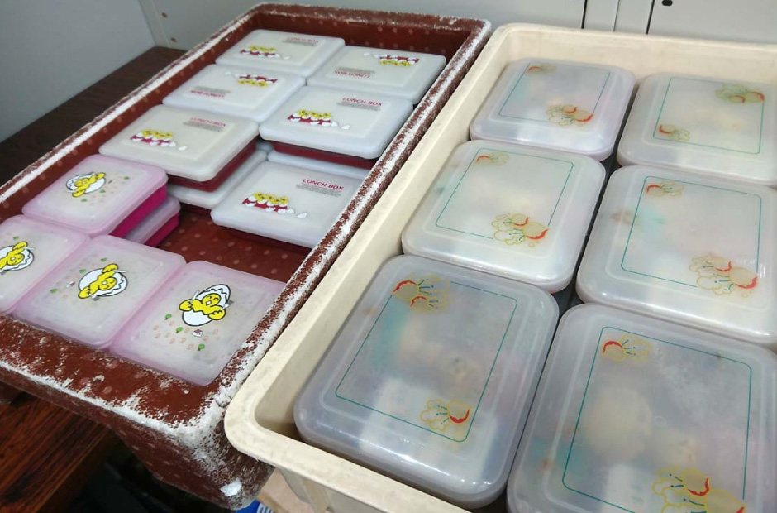
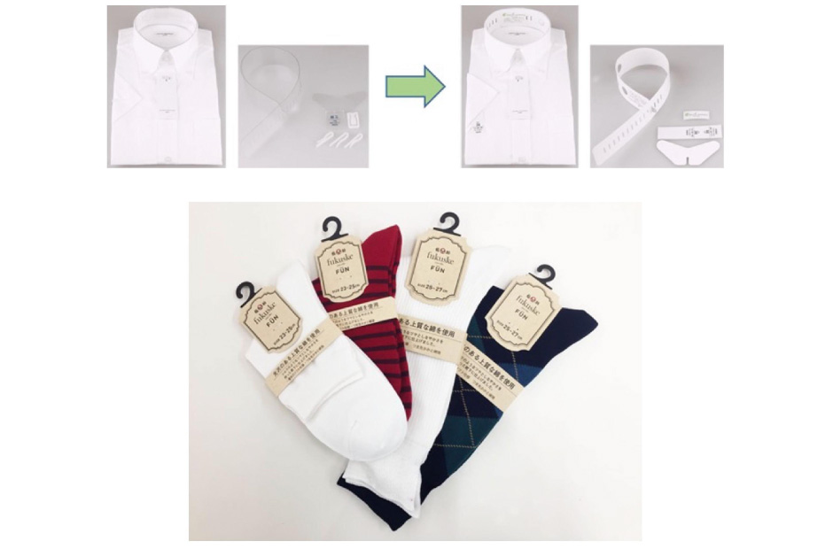
４.知恵をしぼってプラスチックを減らそう
①自販機をアルミ缶・スチール缶のみにシフト(大分県佐伯市）
②紙製クリアファイルの利用（宮城県気仙沼市、埼玉県、一般財団法人静岡経済研究所、サンコーフォームズ株式会社）
③社内での弁当販売で、リターナブル容器を利用している業者を採用（三菱総合研究所、TOBISHIMA CORPORATION）
⑥ワイシャツ包装の襟や袖の形状を保つためのプラスチック製の蝶キーパーやクリップを紙製へ転換（株式会社コナカ） 靴下のフックやクリップを紙製へ転換（福助株式会社、助野株式会社）
出典：環境省ホームページhttps://plastic-circulation.env.go.jp/about/shohisha/haishutsu

Slide 24
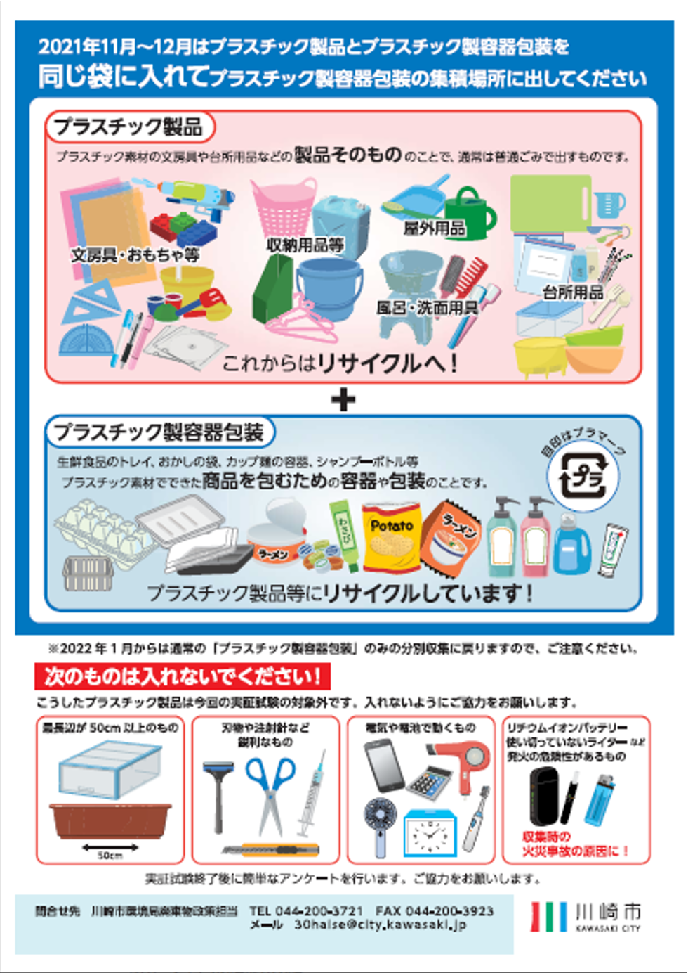
５.市町村の回収に協力しよう
神奈川県川崎市による実証事業での案内の例
一部の市町村では、これまでの容器包装プラスチックに加え、プラスチック製品も回収する動きが始まっています。
安全で効率的なリサイクルのために、ルールをよく守って協力しましょう。
2035年までに使用済みプラスチックを100％
リユース・リサイクル等により、有効利用
出典：環境省ホームページhttps://plastic-circulation.env.go.jp/about/shohisha/bunbetsu

Slide 26
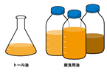
６.バイオプラスチックを活用しよう
2030年までにバイオマスプラスチックを約200万トン導入
バイオプラスチックとは、植物などの有機資源を使用する「バイオマスプラスチック」と「生分解性プラスチック」の総称です。原料の供給不足などから2018年時点で国内出荷量は約72千トンですが、今後、それぞれの特長を生かしてメリットを最大にしながら導入していくことが求められています。
出典：環境省ホームページhttps://plastic-circulation.env.go.jp/shien/bio?anc=bio_links

